Slide 1

NHÓM 15
WEB BÁN QUẦN ÁO
VPC -EC2 - AMAZON AURORA
Notes:
https://pixabay.com/en/macbook-apple-imac-computer-screen-606763/

Slide 2
Nội dung
Tìm hiểu về Amazon Aurora
Giới thiệu web bán quần áo
Cách cài đặt ứng dụng trên AWS

Slide 3
Tìm hiểu về Amazon Aurora (Aurora)
Amazon Aurora là gì ?
Amazon Aurora là một cơ sở dữ liệu tương thích MySQL và PostgreSQL được xây dựng cho cloud, kết hợp hiệu suất và tính khả dụng của các cơ sở dữ liệu thương mại cao cấp với tính đơn giản và hiệu quả về chi phí của các cơ sở dữ liệu mã nguồn mở.
Aurora nhanh gấp 5 lần cơ sở dữ liệu MySQL tiêu chuẩn và nhanh gấp 3 lần các cơ sở dữ liệu PostgreSQL chuẩn. Nó cung cấp tính bảo mật, tính khả dụng và độ tin cậy của các cơ sở dữ liệu cấp thương mại với chi phí 1/10. Aurora được quản lý đầy đủ bởi Amazon Relational Database Service (RDS), giúp tự động hóa các nhiệm vụ quản trị tốn nhiều thời gian như cung cấp phần cứng, thiết lập cơ sở dữ liệu, vá lỗi và sao lưu.
Aurora có một hệ thống lưu trữ tự phân loại, phân tán, tự phục hồi, tự động quét lên đến 64TB trên mỗi cơ sở dữ liệu. Aurora cung cấp hiệu suất và tính khả dụng cao với 15 bản sao chế độ đọc độ trễ thấp, phục hồi theo thời gian, sao lưu liên tục tới Amazon S3 và sao chép trên ba vùng khả dụng.
Truy cập vào RDS Management Console để tạo ra cơ sở dữ liệu Aurora đầu tiên của bạn và bắt đầu di chuyển các cơ sở dữ liệu MySQL và PostgreSQL của bạn.

Slide 4
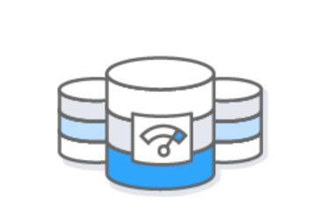
Lợi ích của Amazon Aurora
Hiệu năng cao và khả năng mở rộng
Amazon Aurora cung cấp 5X thông lượng của tiêu chuẩn MySQL và 3X thông lượng của PostgreSQL tiêu chuẩn chạy trên cùng một phần cứng.

Slide 5

Lợi ích của Amazon Aurora
Tính khả dụng và độ bền cao
Amazon Aurora cung cấp khả năng khả dụng lớn hơn 99,99%. Nó có kho chứa lỗi và tự phục hồi được tạo ra cho cloud sao chép 6 bản sao dữ liệu của bạn qua 3 vùng khả dụng.

Slide 6
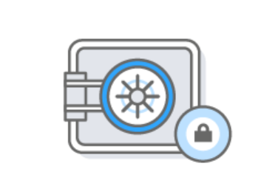
Lợi ích của Amazon Aurora
An toàn cao
Amazon Aurora cung cấp nhiều mức độ bảo mật cho cơ sở dữ liệu của bạn. Chúng bao gồm cách ly mạng bằng cách sử dụng Amazon VPC , mã hoá ở chế độ ngủ đông bằng cách sử dụng các phím bạn tạo và kiểm soát thông qua AWS Key Management Service (KMS) và mã hóa dữ liệu khi chuyển tiếp bằng SSL.

Slide 7
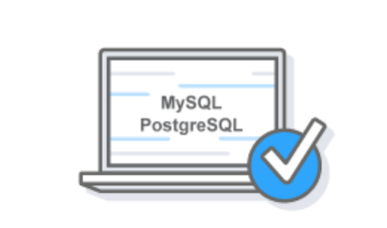
Lợi ích của Amazon Aurora
Tương thích MySQL và PostgreSQL
Công cụ cơ sở dữ liệu Amazon Aurora hoàn toàn tương thích với các cơ sở dữ liệu mã nguồn mở MySQL và PostgreSQ, thường xuyên cập nhật các tính năng tương thích với các phiên bản mới.

Slide 8
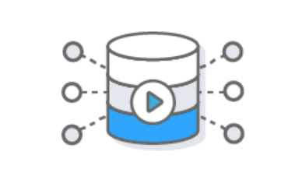
Lợi ích của Amazon Aurora
Quản lý hoàn toàn
Amazon Aurora được quản lý đầy đủ bởi Amazon Relational Database Service (RDS).

Slide 9
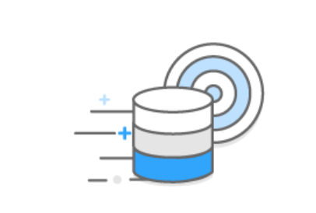
Lợi ích của Amazon Aurora
Hỗ trợ di chuyển
Khả năng tương thích MySQL và PostgreSQL làm cho Amazon Aurora trở thành mục tiêu hấp dẫn cho việc di chuyển cơ sở dữ liệu sang cloud.

Slide 10
PHÂN CÔNG NHIỆM VỤ
Họ và tên | Công việc | Đánh giá
Nguyễn Hồng Vũ Khánh 19151241 | -Trang chủ -Trang sản phẩm -chức năng chuyển trang -checkout | 100%
Điều Thị Diễm Kiều 18110137 | -Trang đăng kí,đăng nhập chức năng tìm kiến theo sản phẩm Trang profile | 100%
Nguyễn Tuấn Kiệt 20110510 | -Trang admin -Quản lí Accout -Quản lí sản phẩm :thên,sứa,xóa,cập nhập sản phẩm -Trang giỏ hàng | 100%

Slide 11

Giới thiệu trang web bán quần áo
Notes:
https://pixabay.com/en/skyscraper-glass-facade-offices-418189

Slide 12
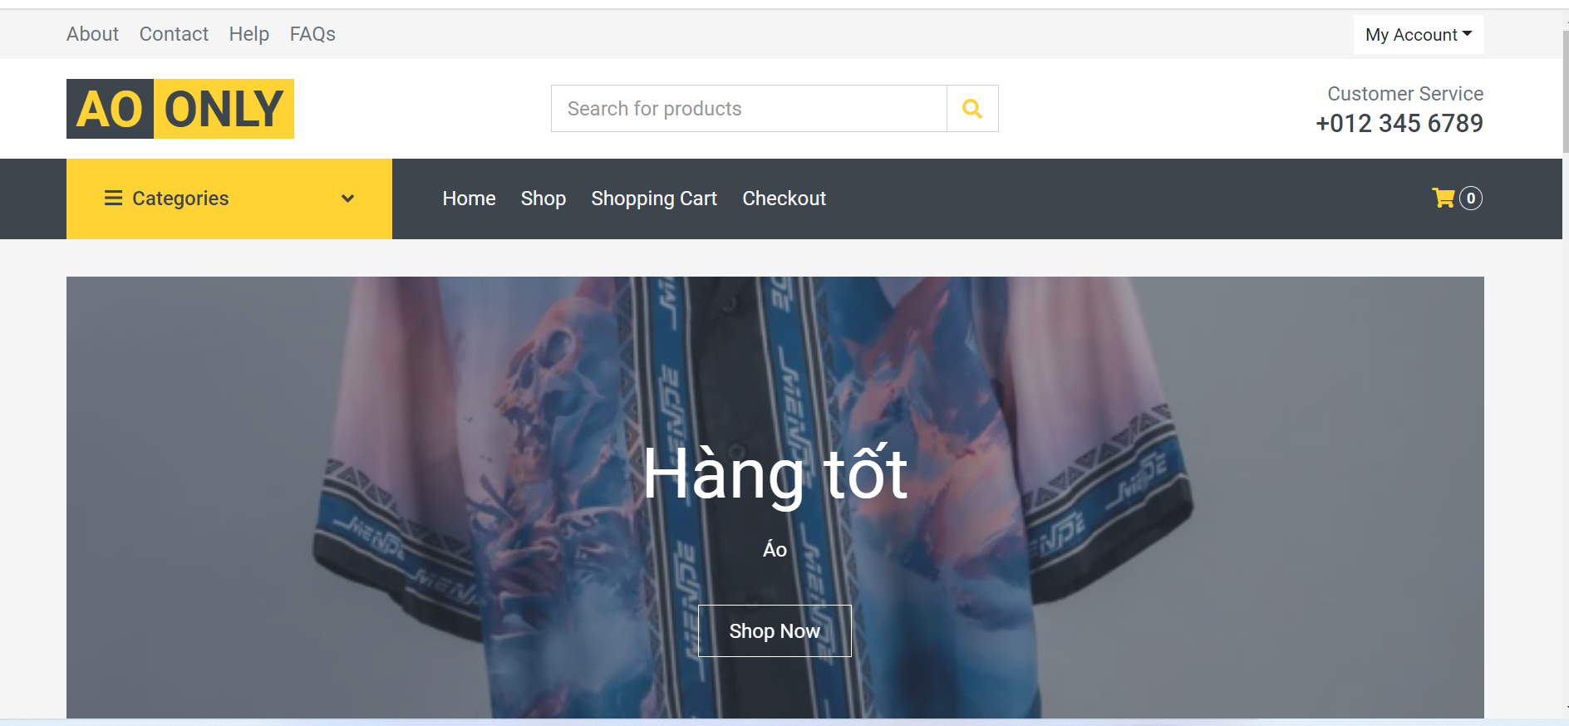
Giao diện trang chủ

Slide 13
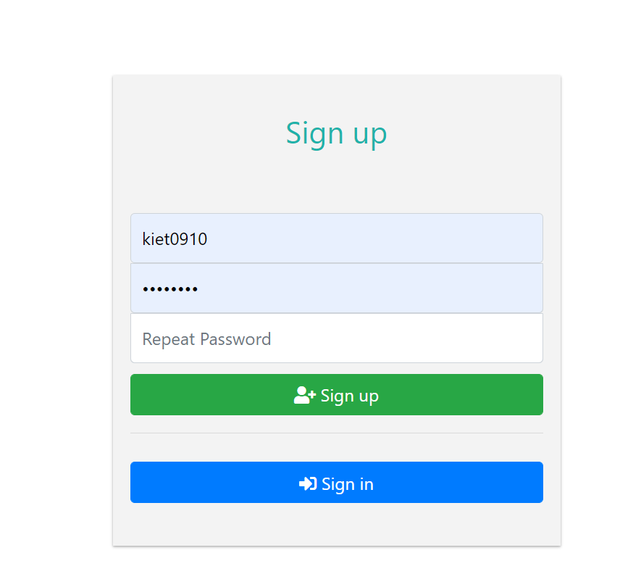
Các chức năng chính của trang web
ĐĂNG KÝ - ĐĂNG NHẬP
Cần đăng ký tài khoản. Để sủ dụng được các chức năng của web.
giao diện trang login

Slide 14
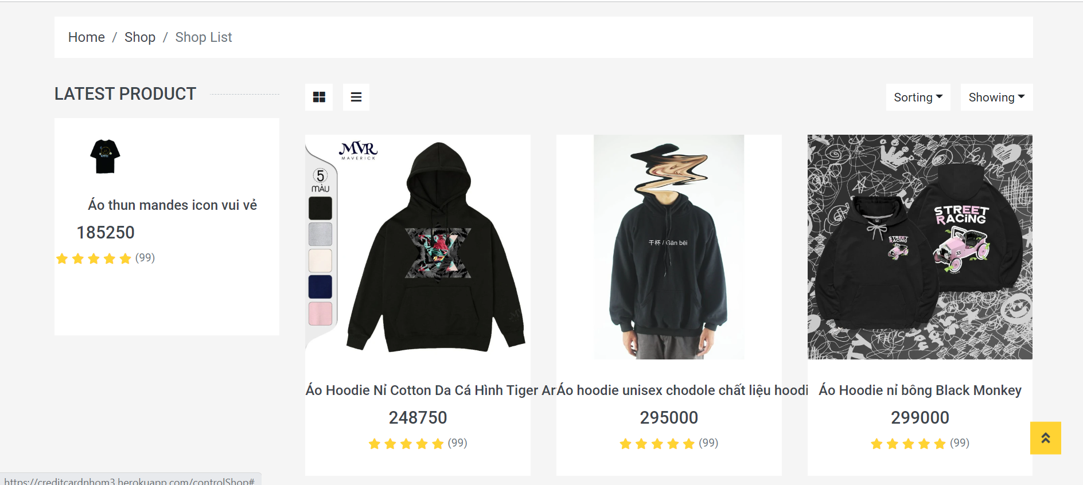
Các chức năng chính của trang web
Trang Shop
Hiển thị các thông tin chi tiết về sản phẩm để khác hàng có thể thoái lựa chọn sản phẩm mình thích.
giao diện trang shop

Slide 15
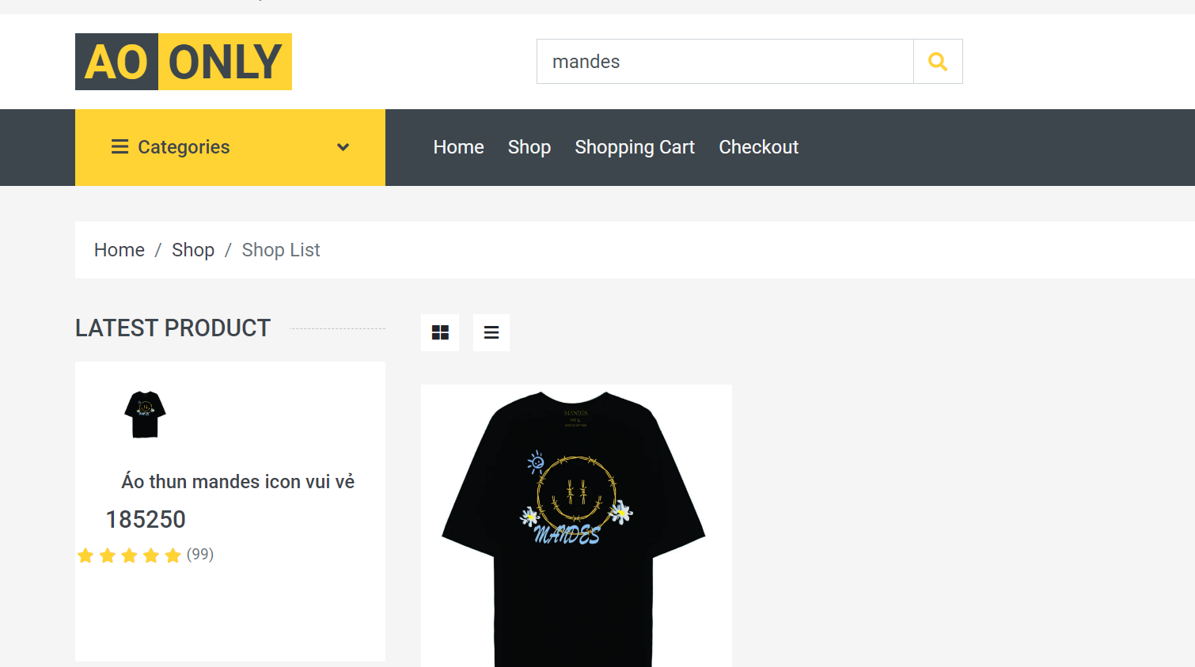
Các chức năng chính của trang web
Tìm kiếm sản phẩm
Khách hàng có thể tìm kiếm sản phẩm theo tên sản phẩm mình thích
giao diện trang tìm kiếm

Slide 16
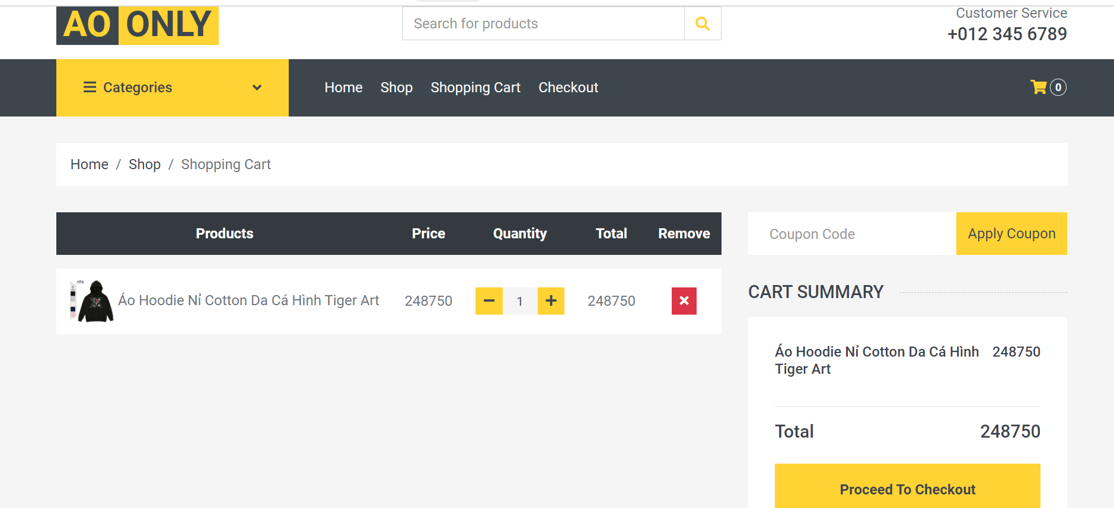
Các chức năng chính của trang web
Thêm sàn phẩm vào giỏ hàng và thanh toán
Khách hàng có thể chọn sản phẩm mình mua bỏ vào giỏ hàng để tiến hành thanh toán
giao diện trang giỏ hàng

Slide 17
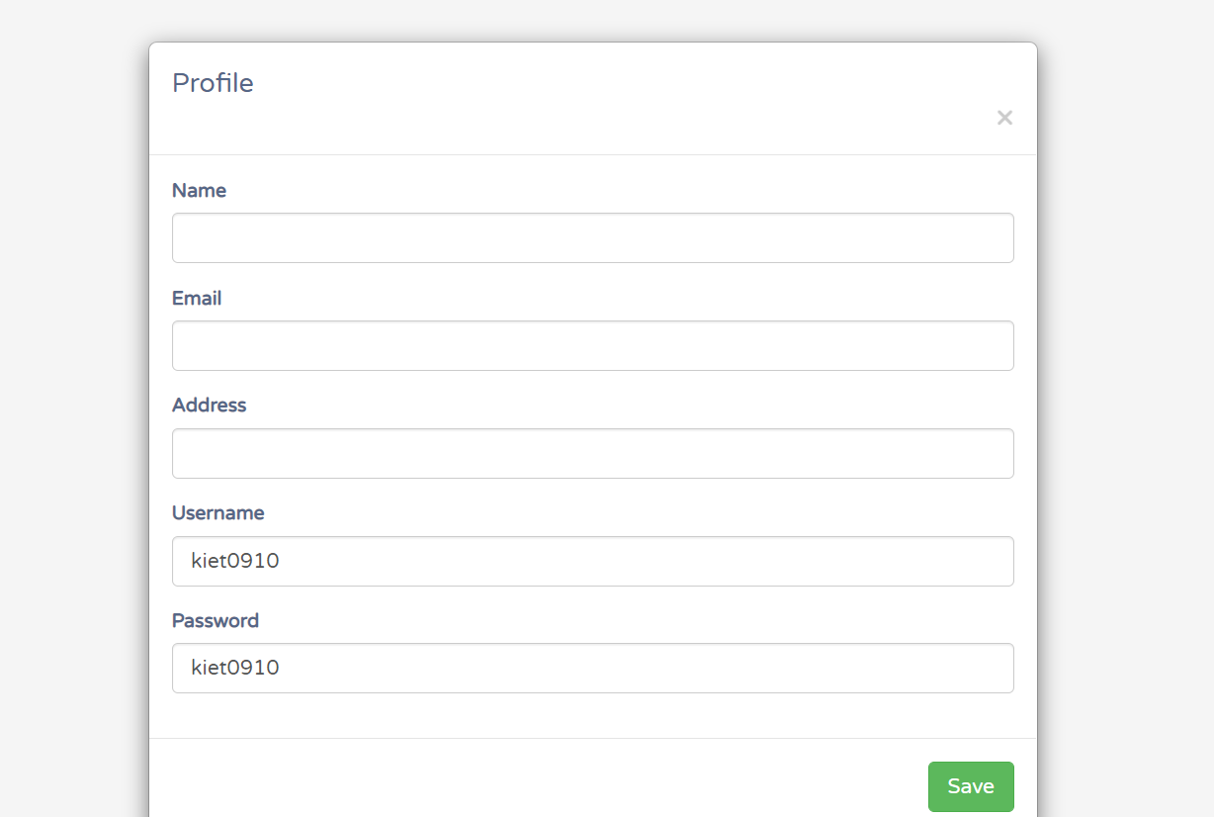
Các chức năng chính của trang web
Xem thông tin khách hàng
Khách hàng có thể chỉnh sửa, thêm,cập nhập,thông tin cá nhân của mình trên web
giao diện trang profile

Slide 18
Các chức năng chính của trang web
Tìm kiếm sản phẩm
Khách hàng có thể tìm kiếm sản phẩm theo tên sản phẩm mình thích
giao diện trang tìm kiếm

Slide 19
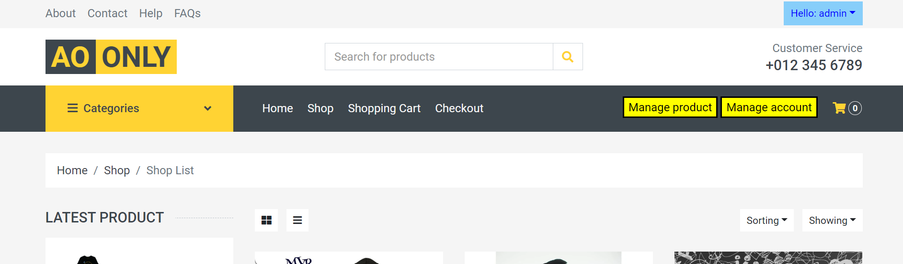
Các chức năng chính của trang web
Trang quản lí admin
Đăng nhập bằng tài khoản admin,thì admin sẽ có thêm chức năng quản lí sản phẩm và quản lí khách hàng.
giao diện trang admin

Slide 20
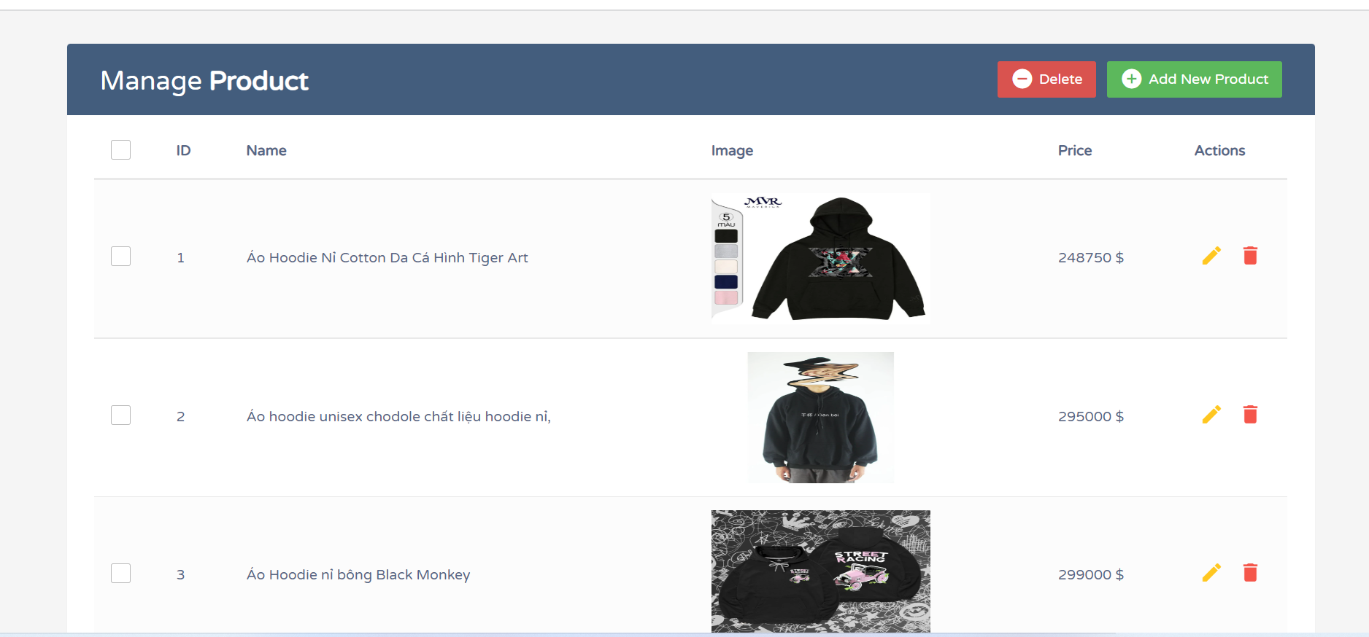
Các chức năng chính của trang web
Trang quản lí sản phẩm
Thì chỉ có admim mới sử dụng được chức năng này để thêm, xóa,sửa, cập nhập sản phẩm, mà mình đang kinh doanh.
giao diện trang quản lí sản phẩm

Slide 21
Cài đặt các dịch vụ AWS
Notes:
https://pixabay.com/en/skyscraper-glass-facade-offices-418189

Slide 22
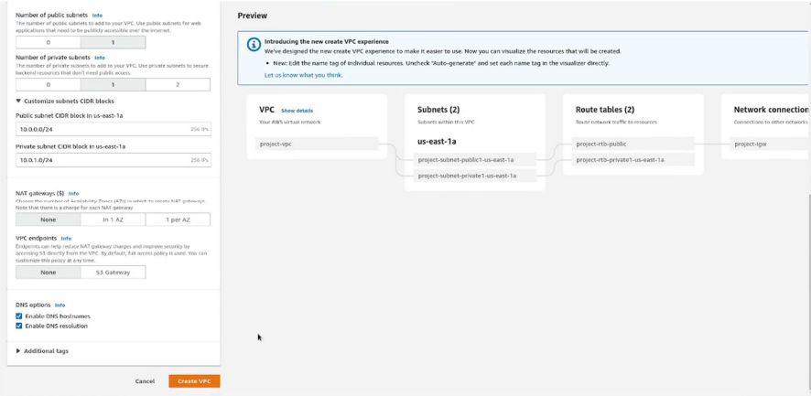
VPC
Tạo VPC public: 10.0.0.0/24 – private 10.0.1.0/24

Slide 23
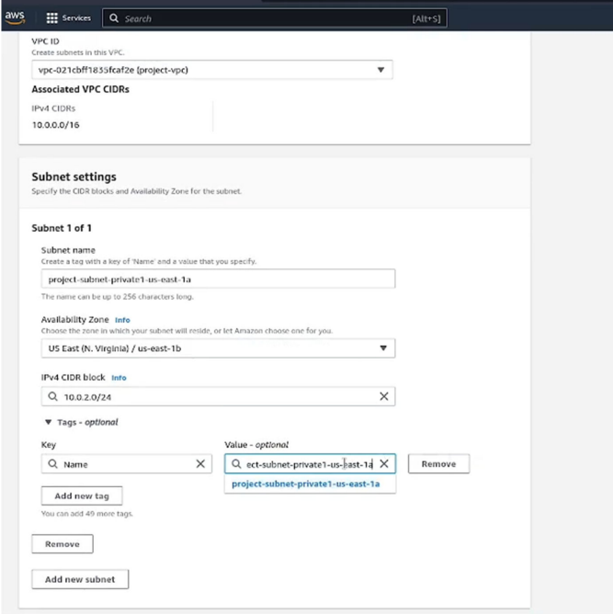
VPC
Tạo subnet 10.0.2.0/24

Slide 24
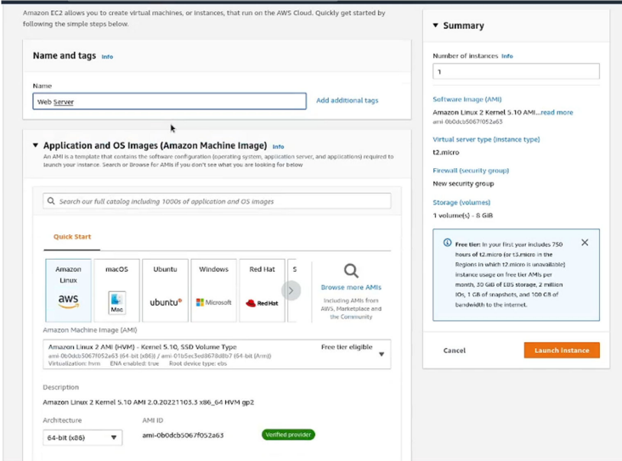
EC2
- Tạo EC2

Slide 25
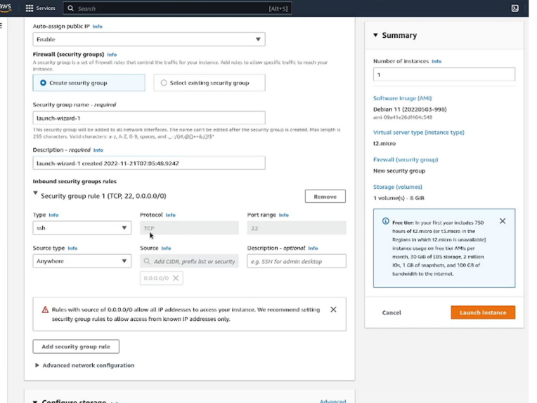

Slide 26
- Kết nối với ec2 bằng ssh để tải các phầm mềm cần thiết

Slide 27
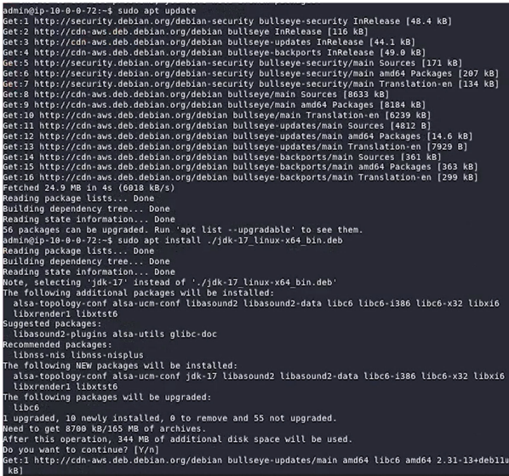
- Cài đặt Java 17

Slide 28
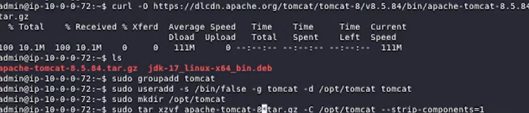
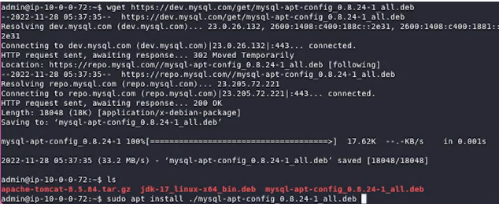
- Cài đặt Tomcat 8.5
- Cài đặt Mysql

Slide 29
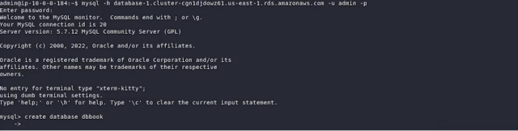
- Sau khi tạo aurora thì kết nối ec2 với aurora. Rồi tạo cơ sở dữ liệu cho aurora

Slide 30
- Tạo bảng cho cơ sở dữ liệu - Tạo những dữ liệu cơ bản - Đưa file war từ local lên cloud để deploy - Deploy ở trên cloud

Slide 31
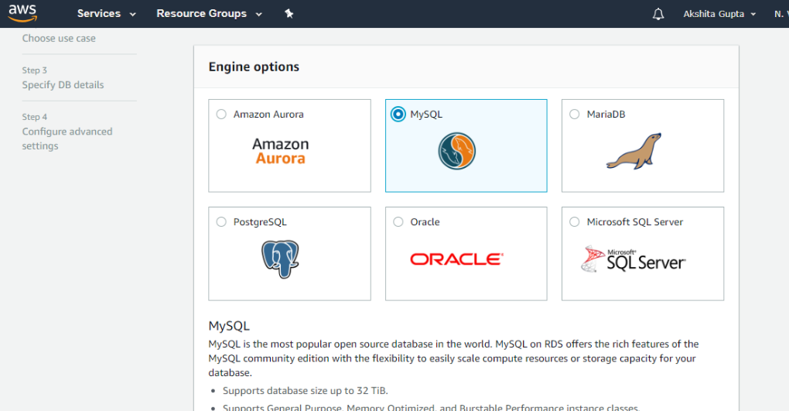
Amzon Aurora
- Tạo aurora

Slide 32
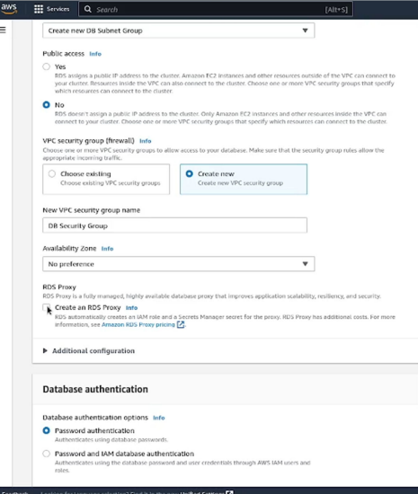

Slide 33
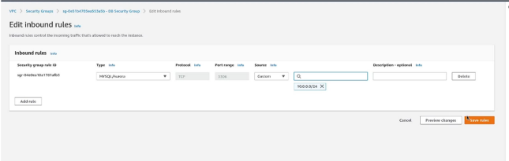
- Thêm inbound rules

Slide 34
Thanks for Watching

